Slide 1
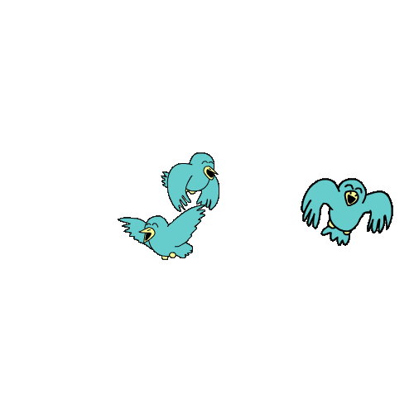





Chào mừng quý thầy cô giáo về dự giờ Hội giảng
Lớp : 1A
Người dạy : Lê Thị Thuyền Trâm

Slide 2


Thứ bảy ngày 30 tháng 9 năm 2023
Toán
Khởi động

Slide 3



4
1
5 gồm 1 và 4
5
5 gồm 4 và 1
4
1
Gộp 1 và 4 được 5
Gộp 4 và 1 được 5

Slide 4

Thứ bảy ngày 30 tháng 9 năm 2023
Toán
Tách - Gộp số (Tiết 2)

Slide 5
Thứ bảy ngày 30 tháng 9 năm 2023
Toán
Tách - gộp số ( Tiết 2)
Luyện tập - Thực hành

Slide 6


Thứ bảy ngày 30 tháng 9 năm 2023
Toán
Tách - Gộp số ( Tiết 2)
Bài 1: Số?
1
2
?
2
3
1
?
1

Slide 7
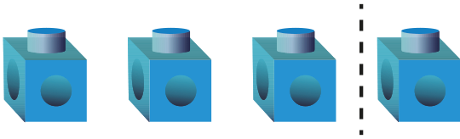
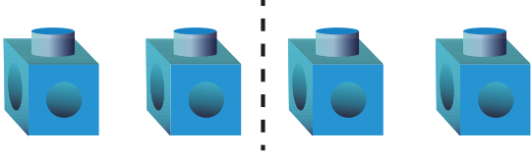
Thứ bảy ngày 30 tháng 9 năm 2023
Toán
Tách - Gộp số ( Tiết 2)
Bài 1: Số?
3
2
?
?
4
?
4
?
2
1
?

Slide 8
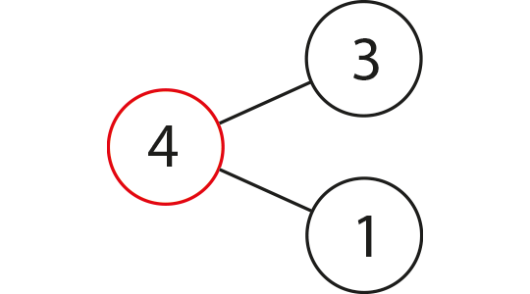
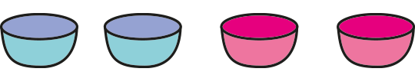
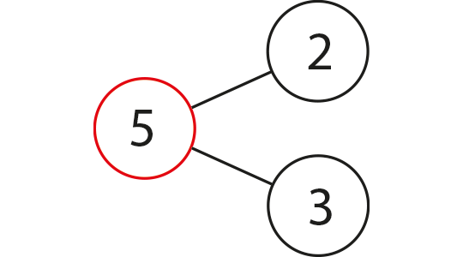

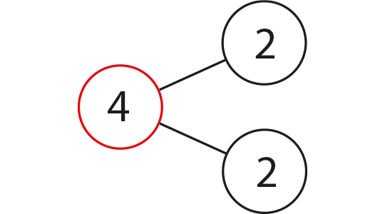

Thứ bảy ngày 30 tháng 9 năm 2023
Toán
Tách - Gộp số ( Tiết 2)
Bài 2: Tìm hình vẽ phù hợp.

Slide 9

Giải lao

Slide 10
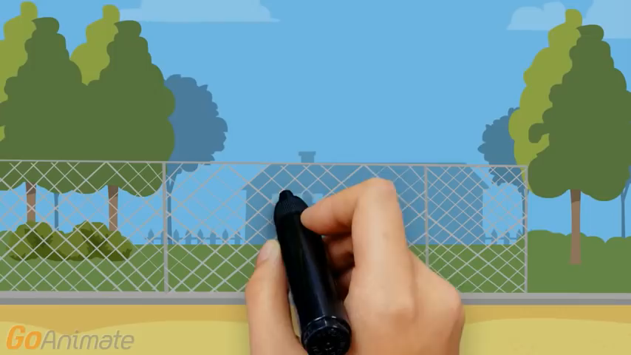

Slide 11
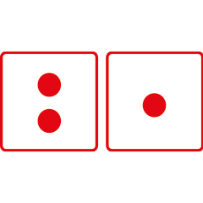
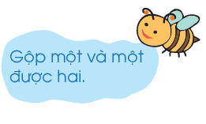
Thứ bảy ngày 30 tháng 9 năm 2023
Toán
Tách - Gộp số ( Tiết 2)
Bài 3. Làm theo mẫu
Mẫu:
1
2
1

Slide 12
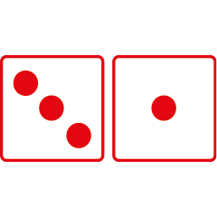

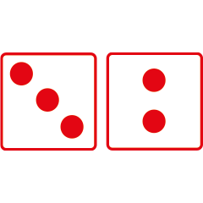

Bài 3: Làm theo mẫu
1
2
2
?
4
?
4
?
?
3
3
1
2
?
4
3
?
5
?
5
1
2

Slide 13

Thứ bảy ngày 30 tháng 9 năm 2023
Toán
Tách - Gộp số ( Tiết 2)
Bài 4: Nói theo tranh.
Gộp
Có 1 con gà trống và 2 con gà mái, có tất cả 3 con gà.
Tách
Có tất cả 3 con gà, gồm 1 con gà trống và 2 con gà mái.

Slide 14

Thứ bảy ngày 30 tháng 9 năm 2023
Toán
Tách - Gộp số ( Tiết 2)
Vận dụng

Slide 15

Chào tạm biệt

